Slide 1
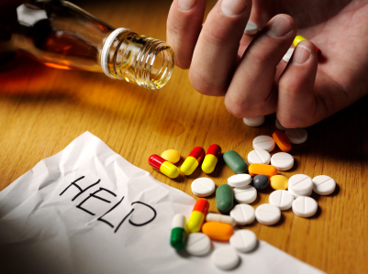
KOÜ TIP FAKÜLTESİ TOPLUMSAL DUYARLILIK PROJESİ
GRUP KAPSÜL(P Grubu)
BİLİNÇSİZ İLAÇ KULLANIMI

Slide 2

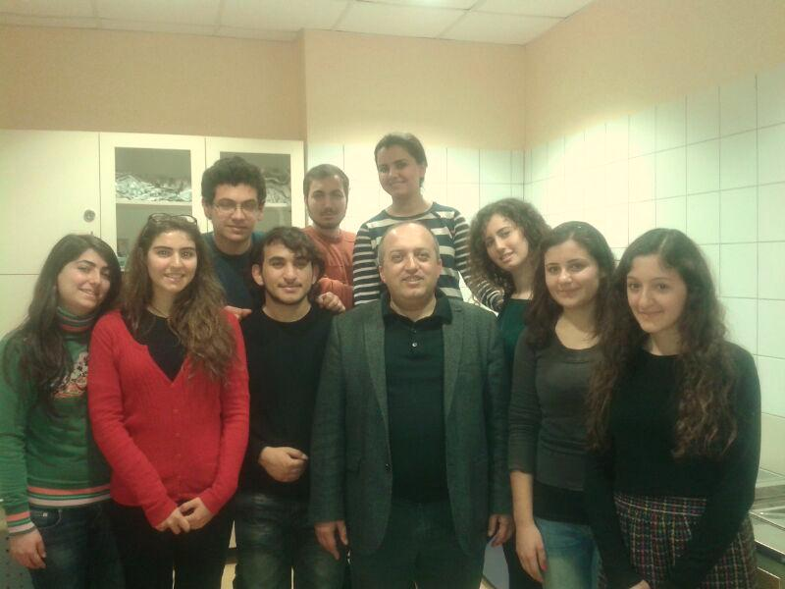
GRUP KAPSÜL
İlayda Ekin Çetinkaya
Ceylan Kiy
Yunus Emre Sülek
Muhammed Said Onar
Sedef Deniz Cevheroğlu
Faruk Kanatsız
Aslı Altınbezer
Ali Haydar Ayvaz
Dilruba Turan
Ümmügülsüm Er
Nurşah Demir
Recep Önay
PROJE DANIŞMAN HOCAMIZ
Prof. Dr. Cumhur Cevdet KESEMENLİ

Slide 3
Gelişmekte olan ülkelerde, özellikle eğitim düzeyinin düşük olduğu ülkelerde, bilinçsiz ilaç kullanımının büyük bir sorun olduğu bilinmektedir.
Sağlık Bakanlığı’nın 1992 yılından beri bu yönde çalışmaları olmasına rağmen Bilinçsiz İlaç Kullanımı hala ölüm nedenlerinin başlıcaları arasında yer almaktadır.

Slide 4
Akılcı İlaç Kullanımı Nedir?
Bir hastalığın önlenmesi, kontrol altına alınması
veya tedavi edilmesi için,
Doğru ilacın
Doğru zamanda
Doğru şekilde
Gerektiği miktarda kullanılmasıdır.

Slide 5
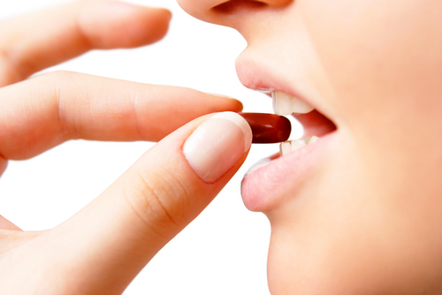
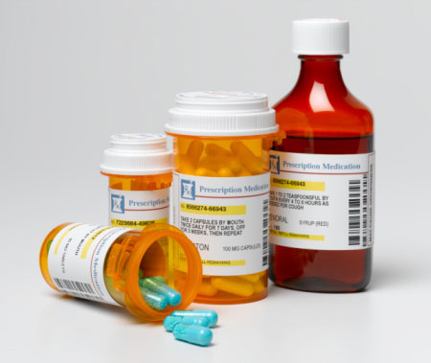
Çalışmamızın Amacı
Toplumdaki bilinçsiz ilaç kullanımı seviyesinin araştırılması
Sıkça rastlanan bu sorunu eğitim ve bilinçlendirme çalışmalarıyla çözmeye çalışmak.

Slide 6
Projede hangi aşamaları izledik?
Konumuzu belirledikten sonra öncelikle Kocaeli Üniversitesi Tıp Fakültesi hasta kitlesi üzerinde bir anket çalışması yaptık.
Anket sonuçlarını değerlendirdikten sonra toplumu bilinçlendirmek adına bir eğitim çalışması gerçekleştirmeye karar verdik.
Eğitim çalışmasının hedef kitlesi olarak ortaokul öğrencilerini seçtik. Böylelikle bilinçlenmeyi sonraki nesillere aktarabilmeyi amaçladık.

Slide 7
Hazırlık Aşaması
Görev paylaşımı yapıldıktan sonra anket hazırlama çalışmalarına başladık.
Öncelikle ülke genelinde yapılan çalışmalar araştırıldı.
Kocaeli Eczacılar Odasıyla iletişime geçildi.
Randevu alındı.
3 kez Eczacılar Odası Eğitim Komisyonuyla yaptığımız toplantılar sonucunda anket hazırlıkları tamamlandı.

Slide 8
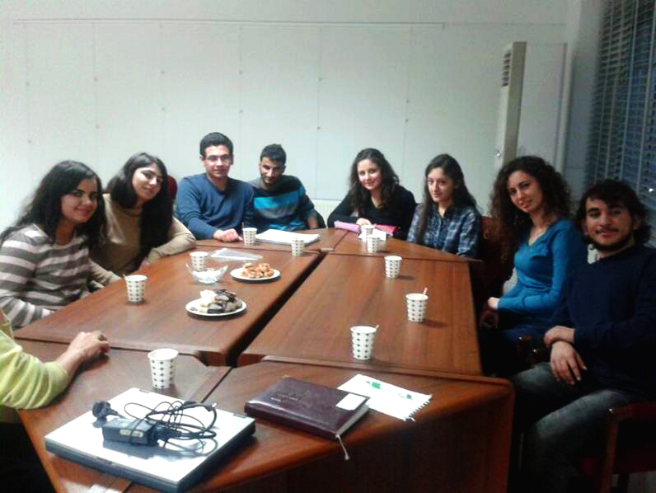

Slide 9
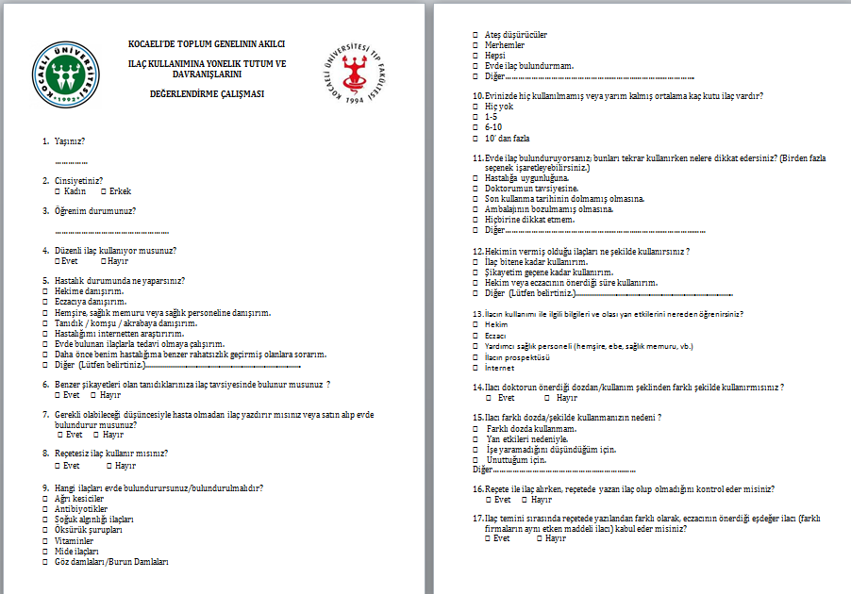

Slide 10

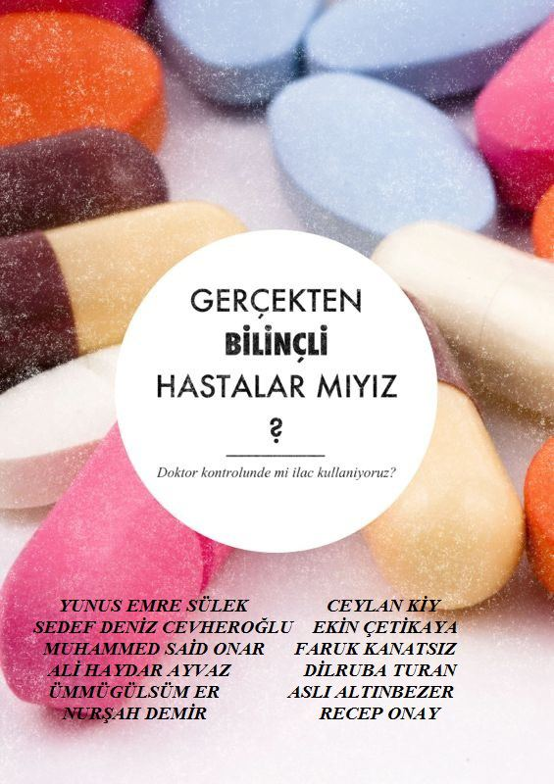

Slide 11


ANKET SONUÇLARIMIZ
Uyguladığımız anketin değerlendirilmesinde bize yardımcı olan Okt. Dr. Bahar Odabaş Özgür’e teşekkürlerimizi sunarız.

Slide 12
Cinsiyet Dağılımı

Slide 13
Anket Uygulanan Kitlenin Eğitim Durumu

Slide 14
Düzenli İlaç Kullanımı var mı?

Slide 15
Tanıdıklarınıza kullandığınız ilaçları tavsiye eder misiniz ?

Slide 16
Gerekli olabileceği düşüncesiyle hasta olmadan ilaç yazdırır mısınız veya satın alıp evde bulundurur musunuz?

Slide 17
Reçetesiz ilaç kullanır mısınız?

Slide 18
Evinizde hiç kullanılmamış veya yarım kalmış ortalama kaç kutu ilaç vardır?

Slide 19
Hekimin vermiş olduğu ilaçları ne şekilde kullanırsınız ?
 | Dağılım | Yüzde
İlaç bitene kadar kullanırım | 20 | 20,2
Şikayetim geçene kadar kullanırım | 28 | 28,3
Hekim veya eczacının önerdiği süre kullanırım | 42 | 42,4
diğer | 1 | 1,0
İlaç bitene kadar kullanırım - Şikayetim geçene kadar kullanırım | 1 | 1,0
İlaç bitene kadar kullanırım - Hekim veya eczacının önerdiği süre kullanırım | 3 | 3,0
Şikayetim geçene kadar kullanırım - Hekim veya eczacının önerdiği süre kullanırım | 3 | 3,0
Şikayetim geçene kadar kullanırım - diğer | 1 | 1,0
Total | 99 | 100,0

Slide 20
İlacı doktorun önerdiği dozdan/kullanım şeklinden farklı şekilde kullanır mısınız ?

Slide 21
İlaç temini sırasında reçetede yazılandan farklı olarak, eczacının önerdiği eşdeğer ilacı kabul eder misiniz?

Slide 22
İlacın kullanımı ile ilgili bilgileri ve olası yan etkilerini nereden öğrenirsiniz?
 | n | yüzde
hekim | 11 | 11,11
Eczacı | 11 | 11,11
Aile/arkadaş | 2 | 2,02
İlacın prospektüsü | 60 | 60,61
hekim-Eczacı | 1 | 1,01
hekim-İlacın prospektüsü | 3 | 3,03
Eczacı-Aile/arkadaş | 1 | 1,01
Eczacı-İlacın prospektüsü | 1 | 1,01
İlacın prospektüsüİnternet | 5 | 5,05
hekim-Eczacı-Aile/arkadaş | 1 | 1,01
hekim-Eczacı-İlacın prospektüsü | 1 | 1,01
Eczacı-İlacın prospektüsü- İnternet | 1 | 1,01
hekim-Eczacı-Yazılı görsel medya-İlacın prospektüsü-İnternet | 1 | 1,01

Slide 23
İlacı size önerilenden farklı dozda/şekilde kullanmanızın nedeni ?
 | n | yüzde
Farklı dozda kullanmam. | 73 | 73,74
Yan etkileri nedeniyle. | 5 | 5,05
İşe yaramadığım düşündüğüm için. | 11 | 11,11
Unuttuğum için. | 5 | 5,05
Pahalı olduğundan kullanmaya devam etmedim. | 1 | 1,01
diğer | 2 | 2,02
Farklı dozda kullanmam-Yan etkileri nedeniyle. | 1 | 1,01
Yan etkileri nedeniyle-İşe yaramadığım düşündüğüm için. | 1 | 1,01

Slide 24
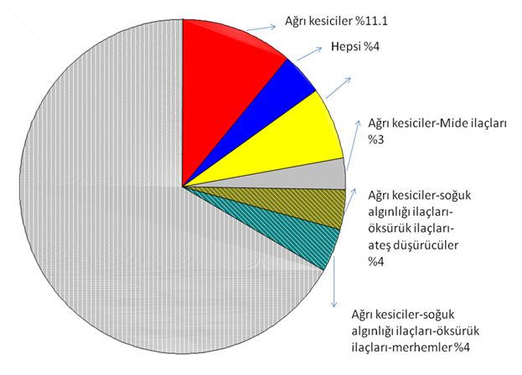
Evinizde Hangi Türde İlaçları Sürekli Bulunduruyorsunuz?
(en çok tercih edilen kombinasyon istatistiği)

Slide 25
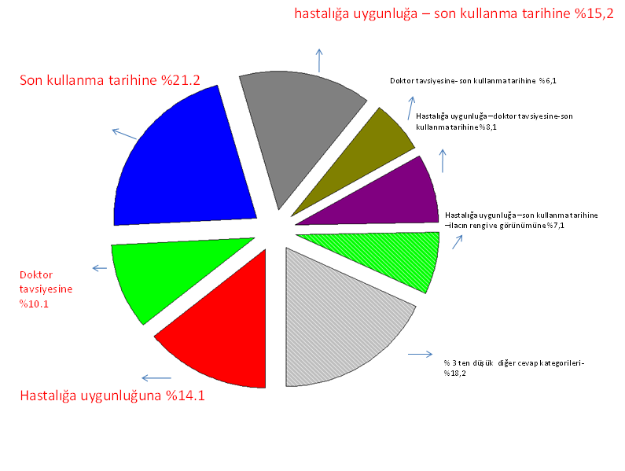
Evinizde Bulundurduğunuz İlaçları Neye Göre Tekrar Kullanırsınız?

Slide 26
Herhangi bir ilacı kullanırken ilaç hakkında hangi bilgilere sahipsiniz ?
 | Frequency | Percent
Ne için kullanıldığı | 7 | 7,1
İlacın yan etkileri | 6 | 6,1
İlacın adı -Ne için kullanıldığı | 11 | 11,1
İlacın adı -Ne için kullanıldığı-İlacın yan etkileri | 6 | 6,1
İlacın adı -Ne için kullanıldığı-İlacın yan etkileri - | 8 | 8,1
İlacın adı -Ne için kullanıldığı-İlacın yan etkileri -İlacın kullanım süresi --İlacın kullanım süresi - | 11 | 11,1
Ne için kullanıldığı-İlacın yan etkileri -İlacın kullanım süresi -İlacın yan etkileri - | 4 | 4
İlacın adı -Ne için kullanıldığı-İlacın yan etkileri -İlacın kullanım süresi -İlacın yan etkileri - | 7 | 7,1
İlacın adı -Ne için kullanıldığı-İlacın yan etkileri -İlacın kullanım süresi -İlacın yan etkileri -ilaç etkileşimleri- | 16 | 16,2

Slide 27

Çözüm Aşaması
Anketlerimizden elde ettiğimiz bu bulgular sonucunda eğitim çalışması için gerekli bilgileri toplamaya koyulduk.Aşağıdaki gibi bazı konu başlıklarını belirledik. Ve çalışmaya başladık!
İlaç nedir?
Akılcı İlaç Kullanımı nedir?
İlaç Kullanırken dikkat edilecek hususlar nelerdir?
Prospektüs, reçete nedir?

Slide 28




Slide 29
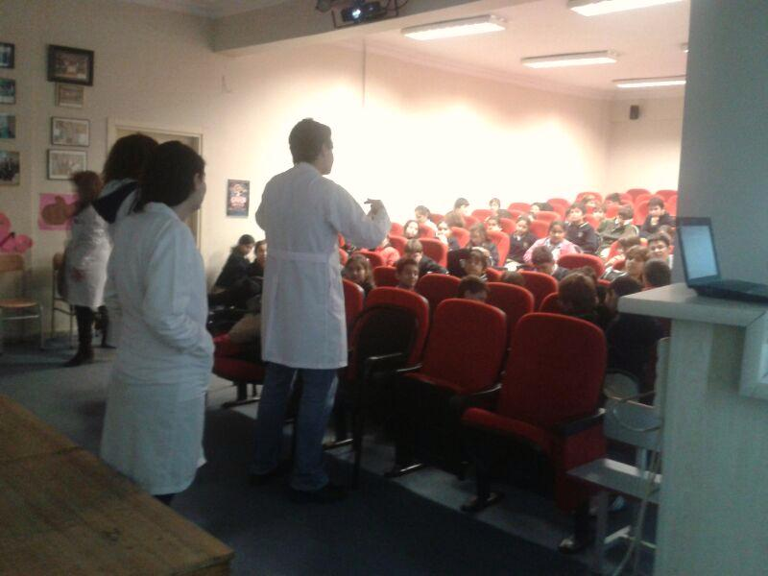
Bilgilendirme Aşaması
Anket değerlendirme sonuçlarımız sonrasında bir bilgilendirme çalışmasında bulunma kararı aldık. Bu çalışma için de geleceğimizin yetişkinleri olacak çocuklara (ortaokul öğrencileri) bir sunum hazırladık. Okuldan gerekli izinler alındıktan sonra da sunum gerçekleştirildi.

Slide 30
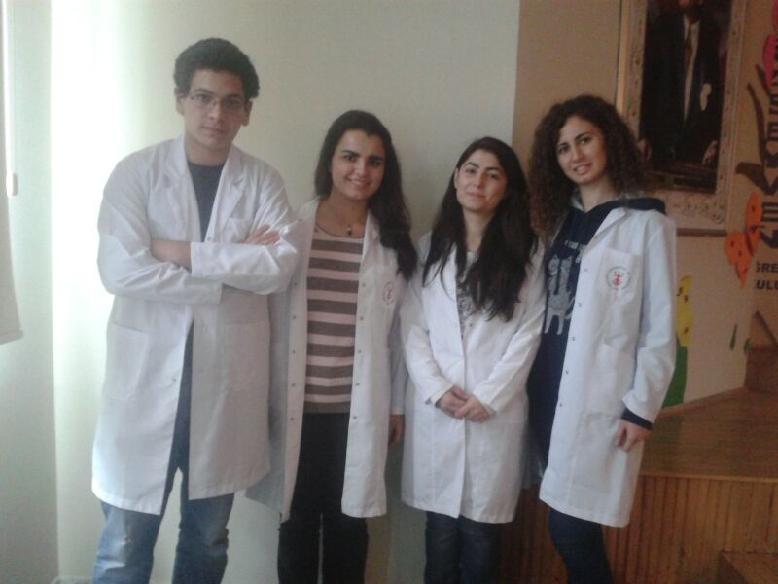

Slide 31
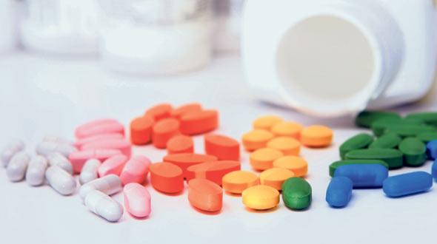
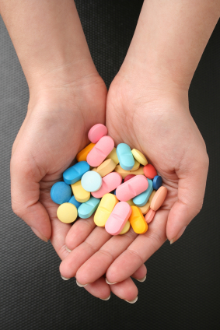
Ekonomik Kalkınma ve İşbirliği Örgütü
(EKİÖ /OECD) 2008 raporuna² göre;
Sağlığa ayrılan pay ABD’de ➔ % 16.4,
İngiltere’de ➔ % 8.8,
Türkiye’de ise ➔ % 6.1 olarak bildirilmiştir.
Ülkemizde toplam sağlık harcamaları içinde ilacın payı % 46 iken,
İngiltere’de ➔ %12.3,
ABD’de ise ➔ % 12.2 olarak bildirilmiştir.
2. www.oecd.org

Slide 32
GRUP KAPSÜL
İlayda Ekin Çetinkaya
Ceylan Kiy
Yunus Emre Sülek
Muhammed Said Onar
Sedef Deniz Cevheroğlu
Faruk Kanatsız
Aslı Altınbezer
Ali Haydar Ayvaz
Dilruba Turan
Ümmügülsüm Er
Nurşah Demir
Recep Önay
PROJE DANIŞMAN HOCAMIZ
Prof. Dr. Cumhur Cevdet KESEMENLİ

Slide 33
Kaynakça
www.akilciilac.gov.tr
http://www.saglikplatformu.com/haberler/Ayrinti.asp?HaberNo=3717
Kocaeli Eczacı Odası
Wikiped

Slide 34
Dinlediğiniz için teşekkürler…

